Slide 1

Тестирование
Базовый курс

Slide 2

Что такое тестирование?
Тестирование программного обеспечения — процесс исследования, испытания программного продукта, имеющий своей целью проверку соответствия между реальным поведением программы и её ожидаемым поведением на конечном наборе тестов, выбранных определённым образом

Slide 3
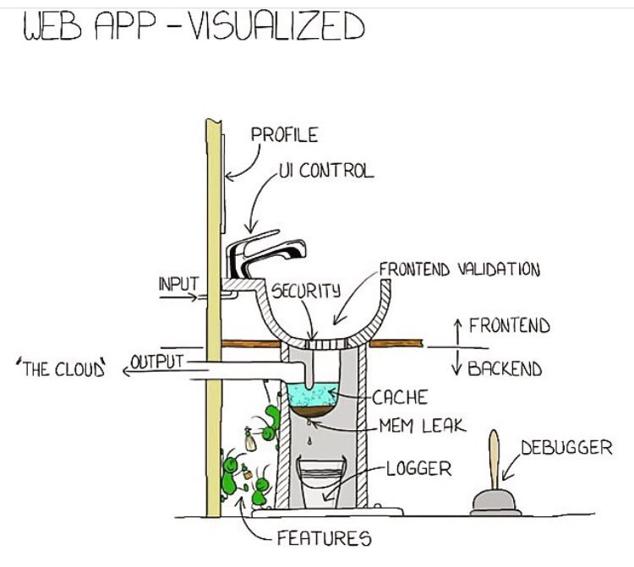
Проект Раковина
Реальность -

Slide 4

Проект Раковина
Ожидания -

Slide 5
Проект Раковина
Ожидания -
заказчика

Slide 6
Проект Раковина
Ожидания -
программиста

Slide 7
Проект Раковина
Ожидания -
SRE

Slide 8
Проект Раковина
Ожидания -
Всей команды

Slide 9

Как мы можем тестировать?

Slide 10









Ручное тестирование

Slide 11
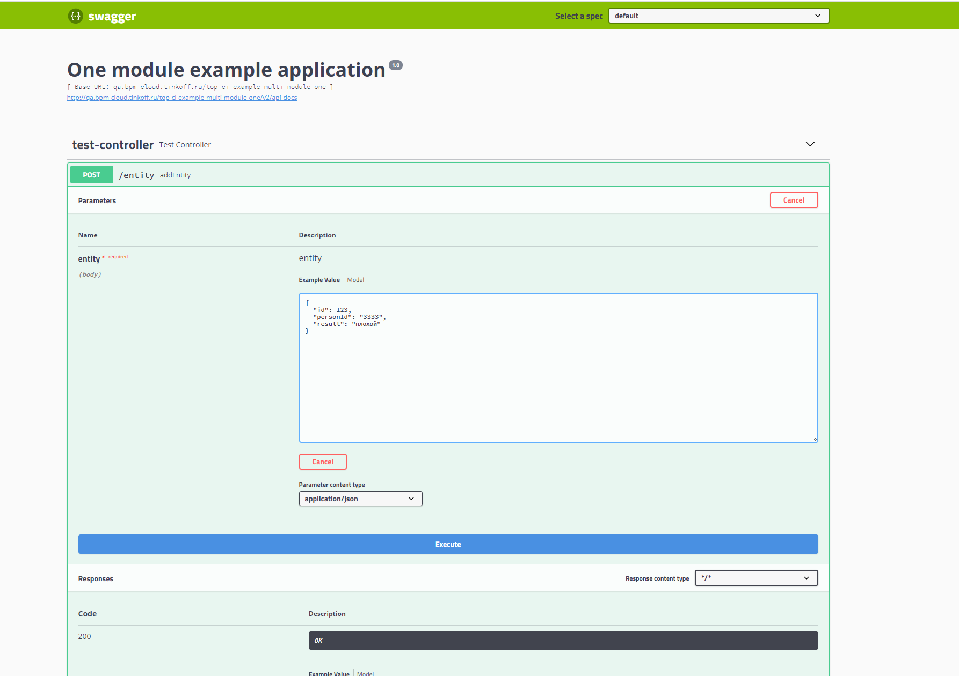

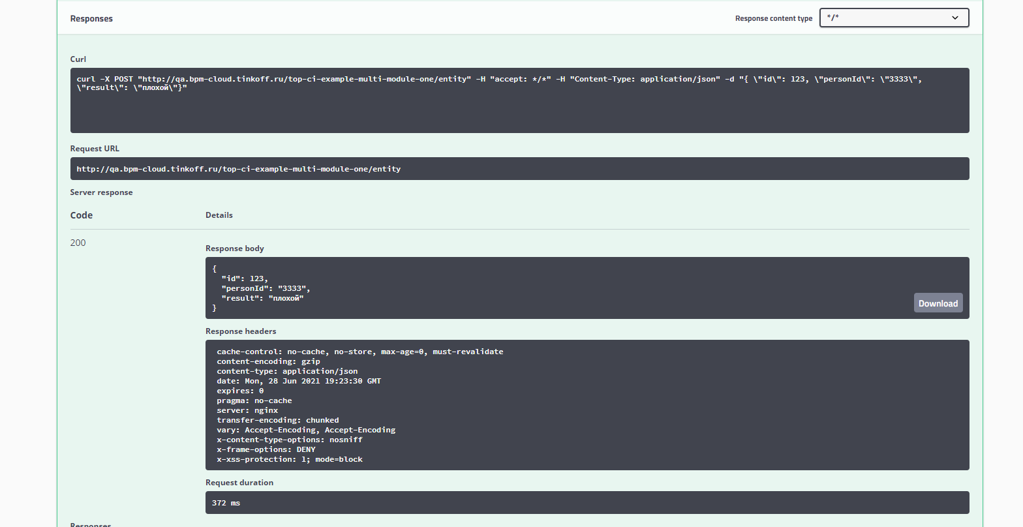
Процесс ручного тестирования
http://qa. stand.company. ru/top-ci-example-multi-module-one/swagger-ui.html

Slide 12
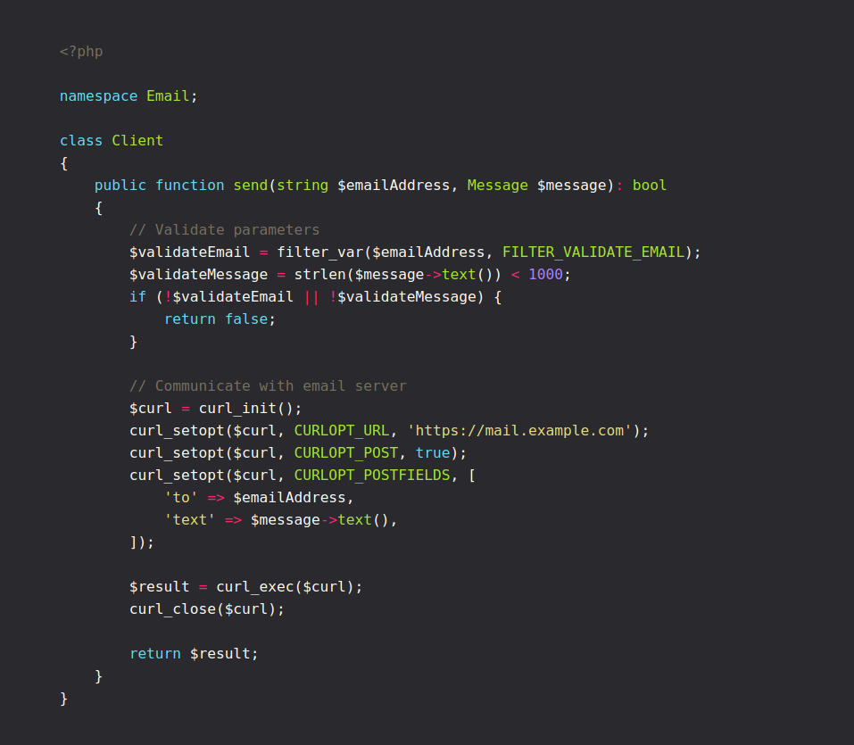
Процесс автоматического тестирования
http://qa. stand.company. ru/top-ci-example-multi-module-one/swagger-ui.html

Slide 13
Сравнение
 | Ручное | Автоматическое
Сложность | Легко | Сложно
Скорость написания новых кейсов, отличающихся по структуре от предыдущих | Быстро | Долго
Скорость написания новых по аналогии или с комбинаторикой | Долго | Быстро
Скорость повторного тестирования | Чем дальше тем хуже | Моментально
Человеческий фактор(ошибки) | Чем больше кейсов тем больше | Минимален
Отчет | Ручками при каждом прогоне | Сами тесты формируют отчет
Возможно ли писать до/вместе с кодом | Нет | Да

Slide 14

Регрессионное тестирование
Обнаружение ошибок в уже протестированных
участках исходного кода (Повторное тестирование)

Slide 15
Приложение
Метод 1
Метод 2
Метод 3
Метод 4
компонента1
компонента2
репозиторий1
репозиторий2
репозиторий3
репозиторий2

Slide 16
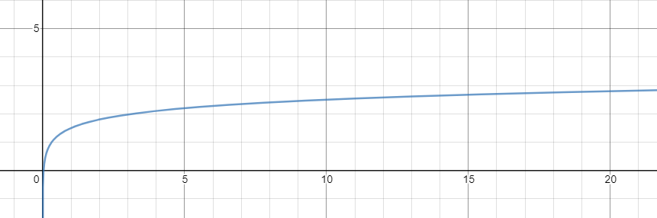
Какой тип тестирования выбрать?
Новый
функционал
Пора писать автоматизацию
Время

Slide 17
Типы автотестов
End-to-End(e2e)
Нагрузочные
Интеграционные, модульные, системные, контрактные, сервисные, компонентные
Миграционные
Unit

Slide 18
Unit-тесты
1. Простые и понятные тесты на один метод
2. Изолированные
3. Быстрые
4. Имеют количественную и качественную оценку
5. Проверяют работоспособность по частям –
не дают уверенности в работоспособности всего продукта

Slide 19

Давайте уже тесты писать?

Slide 20
Компонентные тесты
метод1
тест1
компонента5
компонента1
компонента2
компонента3

Slide 21
Сервисные тесты
тест1
Метод 1
Метод 2
Метод 3
Метод 4
тест2
компонента1
компонента2
репозиторий1
репозиторий2
репозиторий3
репозиторий2

Slide 22
Интеграционные тесты
тест1
Севис2
Сервис4
тест2
кафка
Сервис1
база

Slide 23


Slide 24
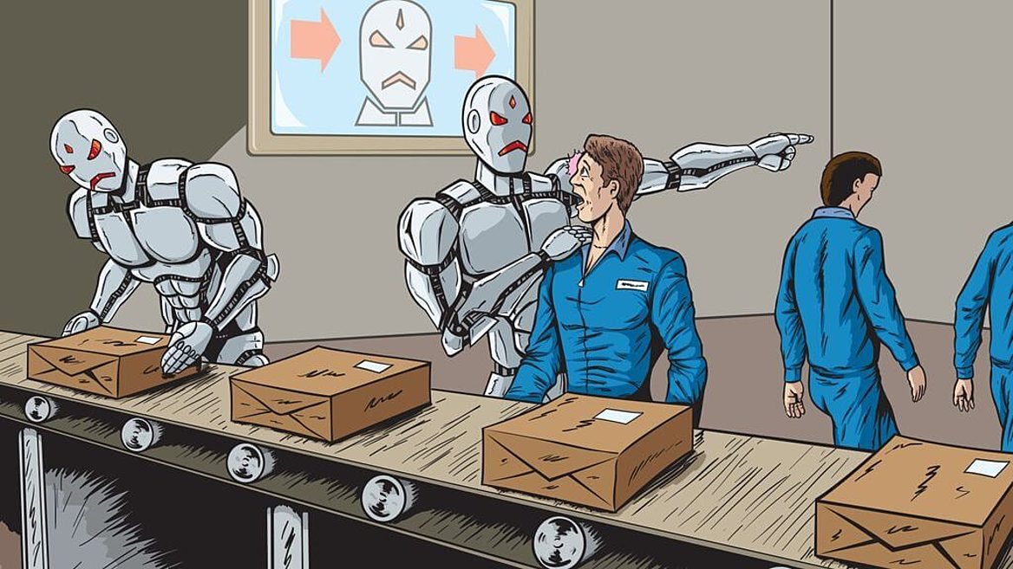

Slide 25


Slide 26
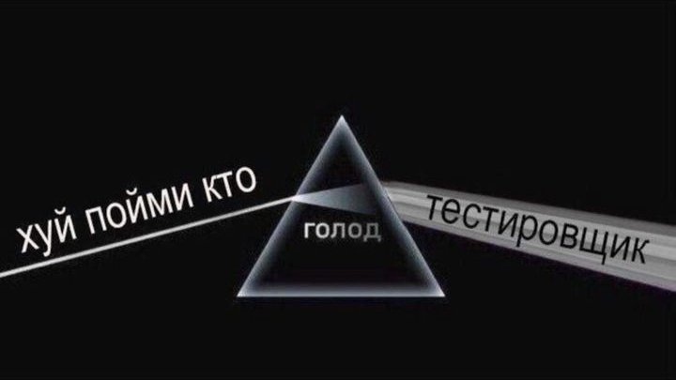

Slide 27


Slide 28


Slide 29
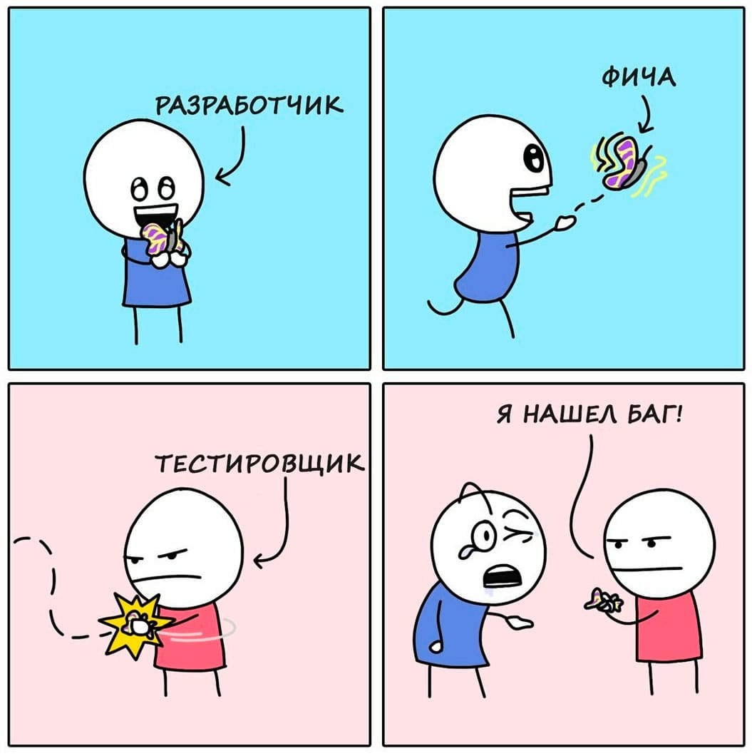

Slide 30


Slide 31
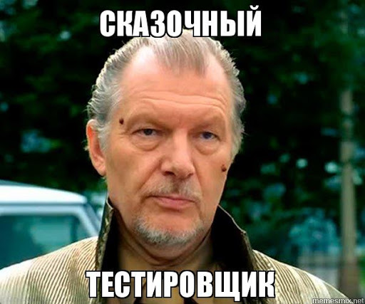

Slide 32
